Slide 1
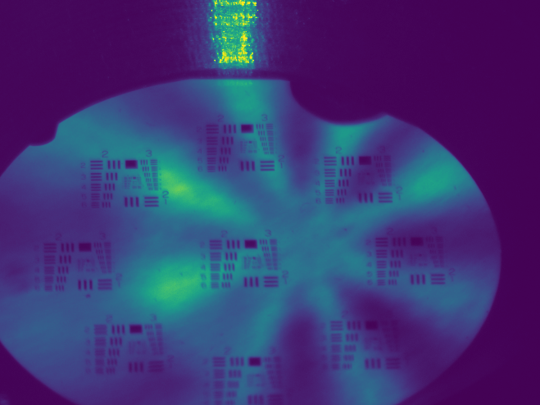
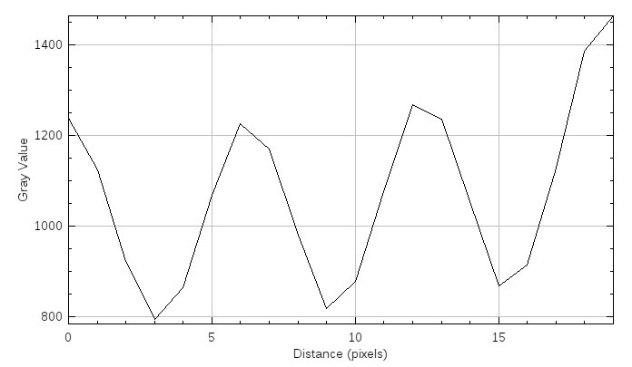
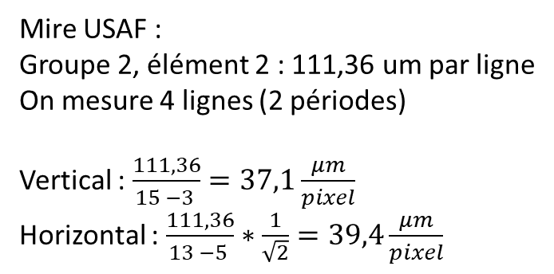
Projection vertical
LI_SST01
21/08/2024
Projection horizontal
Mire USAF :
Groupe 2, élément 2 : 111,36 um par ligne
On mesure 4 lignes (2 périodes)
Vertical : $\frac{111,36}{15 −3 }=37,1\frac{μm}{pixel}$
Horizontal : $\frac{111,36}{13 −5 }∗\frac{1}{\sqrt{2}}=39,4\frac{μm}{pixel}$

Slide 2
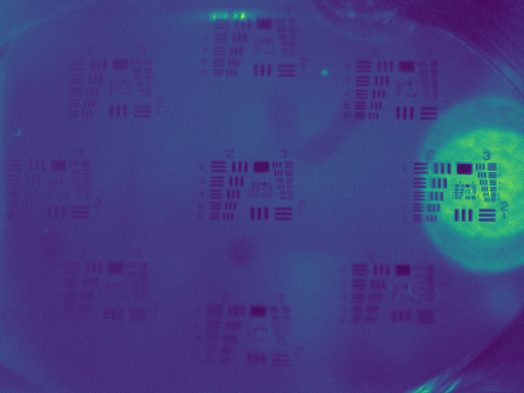
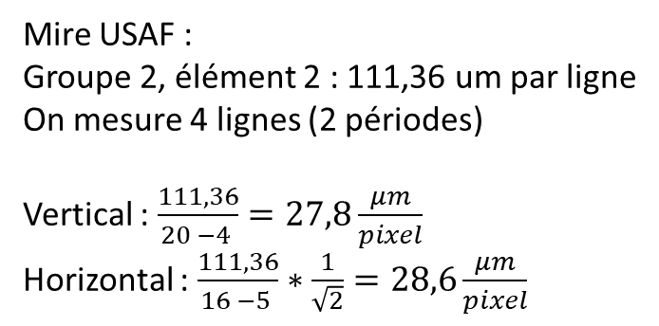
Projection vertical
TL_SST01
21/08/2024
2 périodes
Projection horizontal
Mire USAF :
Groupe 2, élément 2 : 111,36 um par ligne
On mesure 4 lignes (2 périodes)
Vertical : $\frac{111,36}{20 −4 }=27,8\frac{μm}{pixel}$
Horizontal : $\frac{111,36}{16 −5 }∗\frac{1}{\sqrt{2}}=28,6\frac{μm}{pixel}$
2 périodes

Slide 3
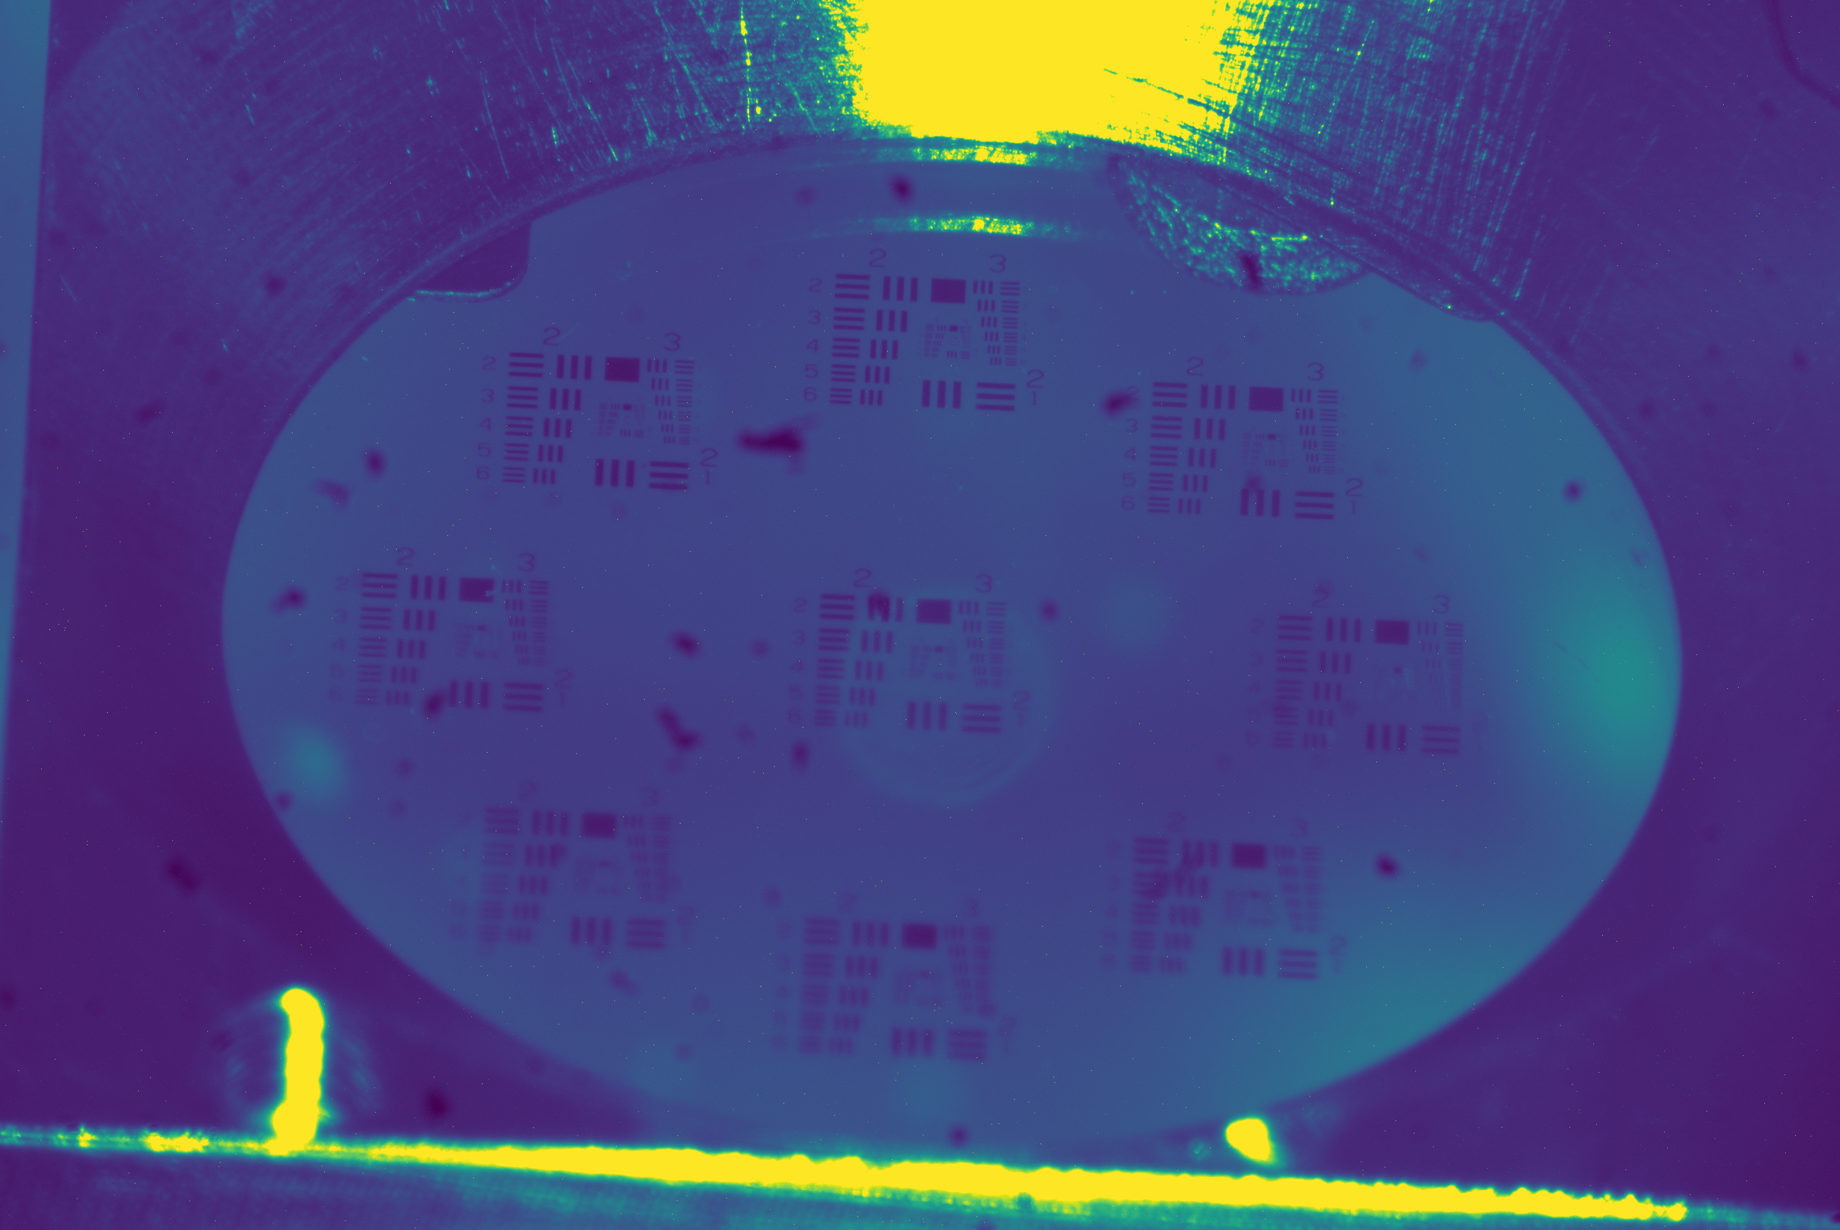
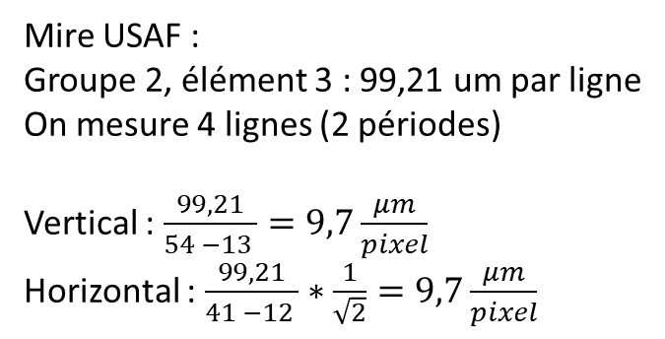
Projection vertical
TL_SST02
21/08/2024
Projection horizontal
Rotation -1,86°
Mire USAF :
Groupe 2, élément 3 : 99,21 um par ligne
On mesure 4 lignes (2 périodes)
Vertical : $\frac{99,21}{54 −13 }=9,7\frac{μm}{pixel}$
Horizontal : $\frac{99,21}{41 −12 }∗\frac{1}{\sqrt{2}}=9,7\frac{μm}{pixel}$

Slide 4
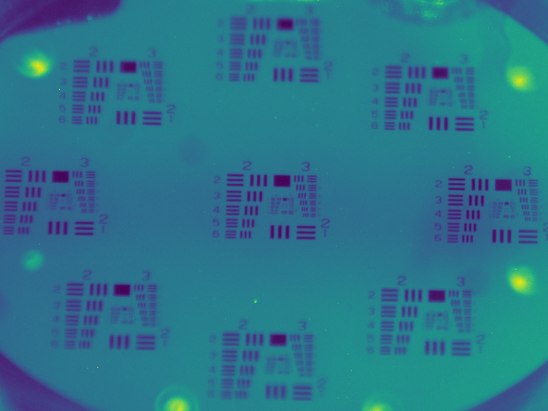
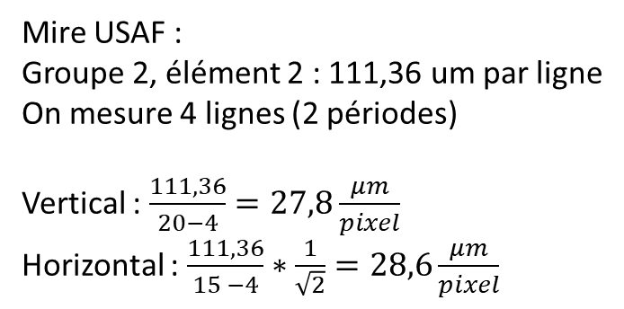
Projection vertical
TL_SST03
21/08/2024
2 périodes
Projection horizontal
Mire USAF :
Groupe 2, élément 2 : 111,36 um par ligne
On mesure 4 lignes (2 périodes)
Vertical : $\frac{111,36}{ 20−4 }=27,8\frac{μm}{pixel}$
Horizontal : $\frac{111,36}{15 −4}∗\frac{1}{\sqrt{2}}=28,6\frac{μm}{pixel}$
2 périodes

Slide 5
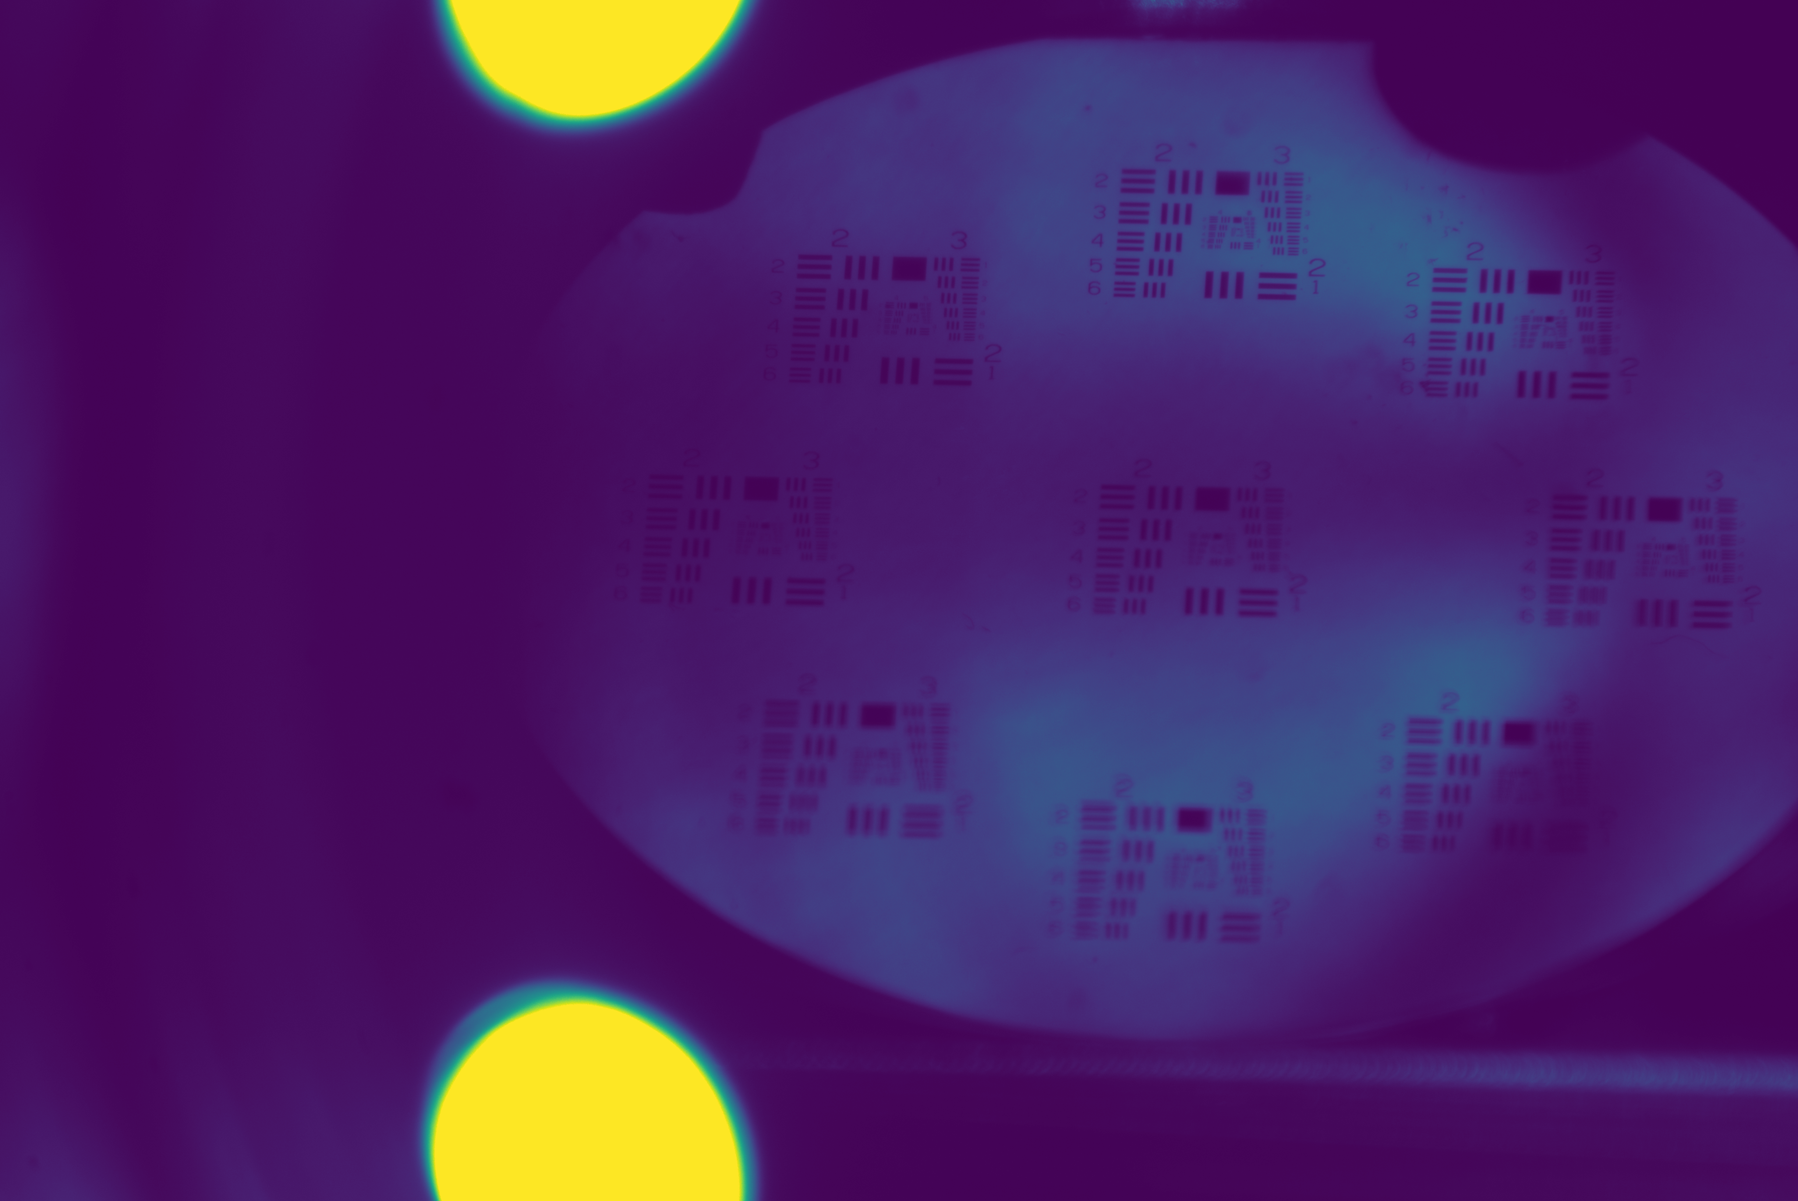
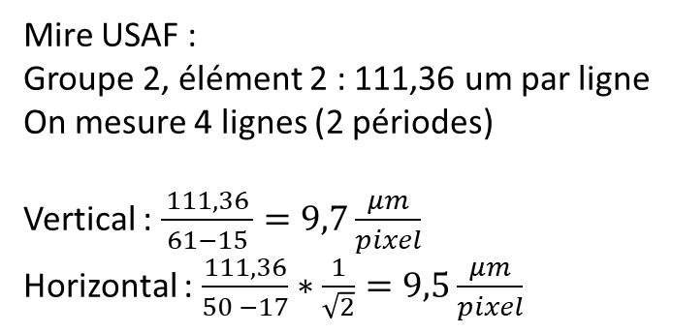
Projection vertical
EL_SST01
21/08/2024
2 périodes
Projection horizontal
Mire USAF :
Groupe 2, élément 2 : 111,36 um par ligne
On mesure 4 lignes (2 périodes)
Vertical : $\frac{111,36}{ 61−15 }=9,7\frac{μm}{pixel}$
Horizontal : $\frac{111,36}{50 −17}∗\frac{1}{\sqrt{2}}=9,5\frac{μm}{pixel}$
2 périodes

